Slide 1

基于超阈值随机共振的 GA-BP 发电机转速预测系统
汇报人：岳俊荣
指导老师：段玲玲

Slide 2
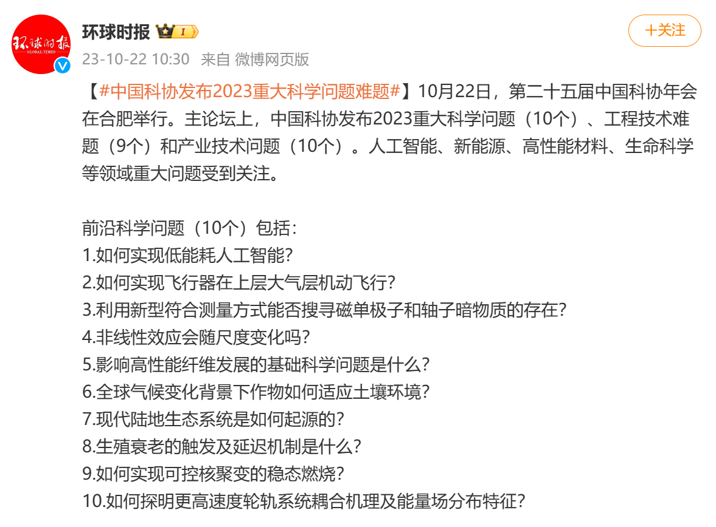
引言

Slide 3
CONTENTS
一、研究目的
二、研究内容
三、项目的主要创新点和关键技术
四、成果和效益

Slide 4
一、研究目的

Slide 5

一、研究目的
由于风力具有不确定性，大规模的风力供电会给电力系统的调度运行和控制带来很大的影响：
1. 风力供电量的不确定性会使得提供的发电计划与实际情况误差较大，无法满足电网调度部门制定调度计划、安排运行方式的要求；
2. 在系统调峰能力不足的情况下，往往由于系统稳定的要求而无法有效消纳风电，频繁发生弃风限电现象；
3. 风力供电量的不确定性还会影响电网运行的经济性，为了弥补风电出力的不确定性和波动性，电力系统需要配置很高的备用容量，增加了电力系统的经济成本。

Slide 6
一、研究目的
为了最大程度优化电力系统的调度运行，降低预测设备的内存负担和运算开销，本研究拟提出一种基于超阈值随机共振机制的遗传算法优化神经网络（GA-BP）模型，旨在提高电网运行的经济性和风电场预测设备的普及性，助力电网的安全性和可靠性的提升，以期为风电功率预测领域做出以下方面的理论支持：
1. 通过实现“0-1”二元输出，来降低预测设备的内存负担，提高算力；
2. 通过发电机转速预测系统的预测结果，电网调度部门可以合理安排发电计划，减少系统的旋转备用容量，提高电网运行的经济性；
通过本项目的研究，电力系统能根据实际情况进行风电的有效调度和科学管理，从而最大程度地避免资源浪费。

Slide 7
二、研究内容

Slide 8
二、研究内容
(一) 总体思路 项目中先采用遗传算法优化 BP 神经网络的初始权值和阈值，再选取环境温度、轴承的温度、变速箱轴承温度、变速箱油温、枢纽温度、弹性动力、转子转速等 12 个指标对风电功率进行预测，最后采用基于超阈值随机共振机制的激活函数，使得优化后的 GA-BP 算法能够更好地预测函数输出。

Slide 9
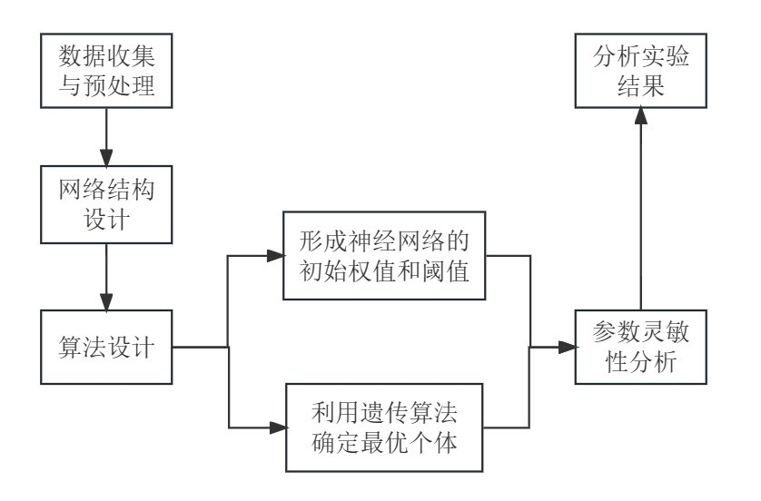

Slide 10
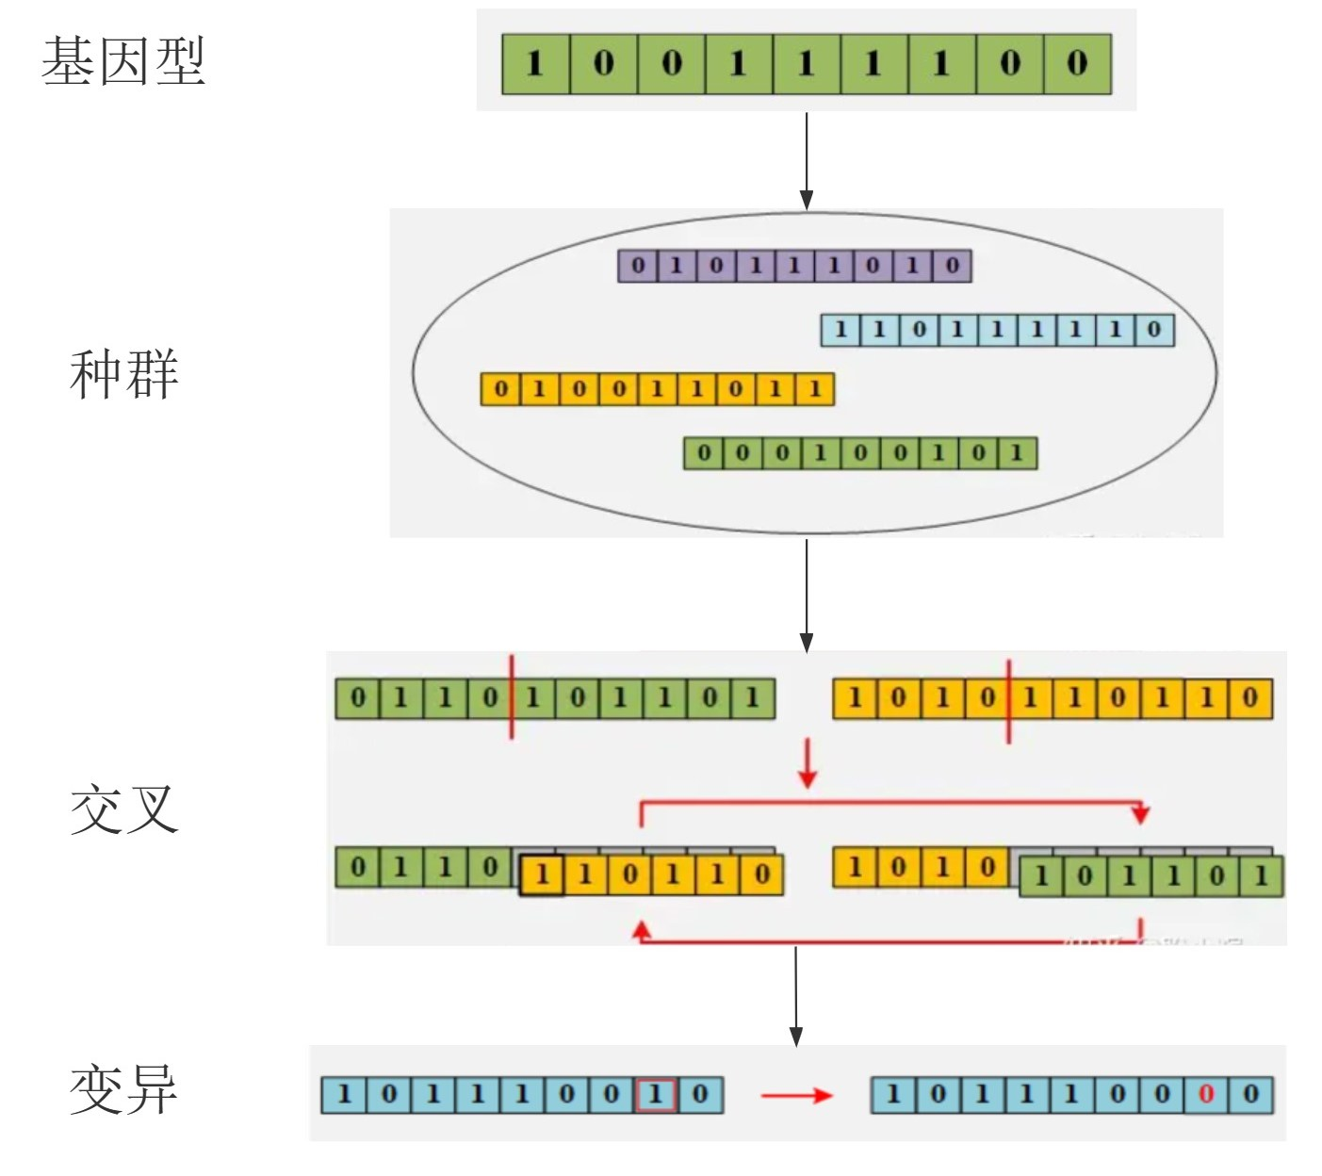
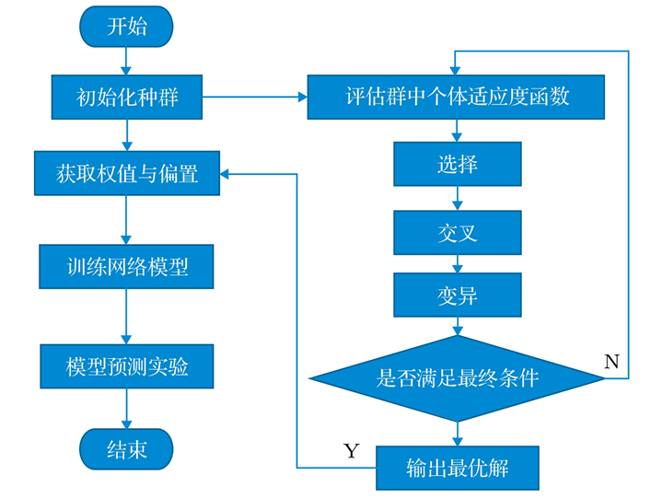
遗传算法的基本原理

Slide 11
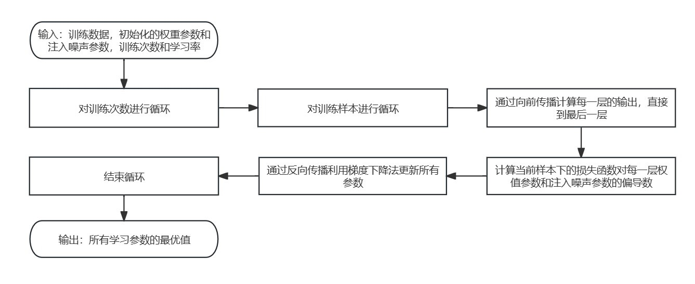
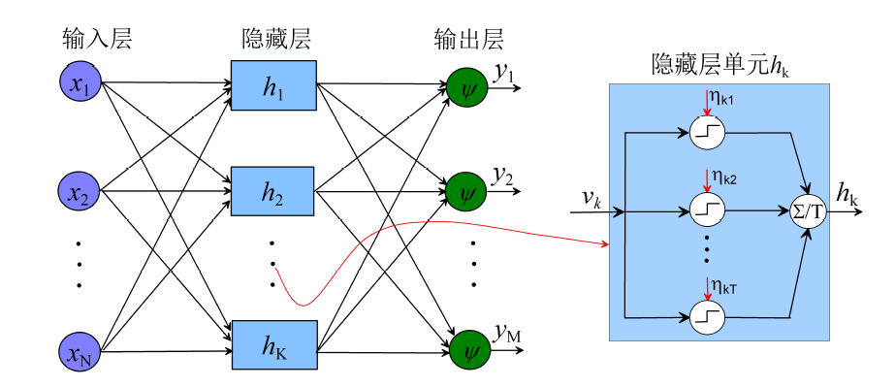
BP神经网络的基本原理

Slide 12
二、研究内容
(二) 具体研究方法和理论依据
1. 数据收集与预处理
收集与发电机转速相关的数据，包括转速采样数据、环境因素（如温度、湿度等）和操作参数（如负载、电压等）等，对数据进行预处理。本项目考虑到历史数据的缺失率，首先对初始数据进行数据缺失的预处理，舍弃缺失率超过 5% 的时间段内的数据，并对不同的指标采用不同的数据填补方法，如：离散值的填补采用众数填补，连续值用中位数或平均值填补。接下来，将数据集划分为训练集和测试集。使用训练集进行网络训练，测试集评估模型的性能；

Slide 13
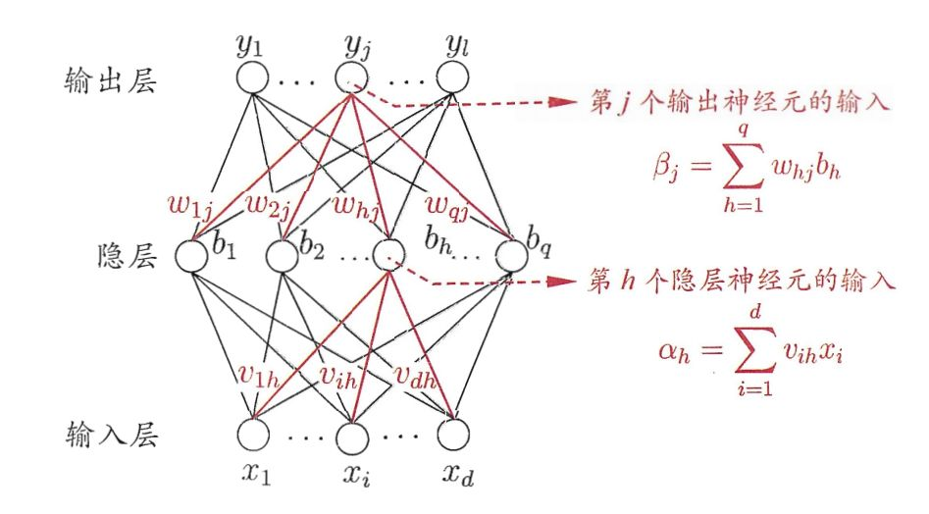
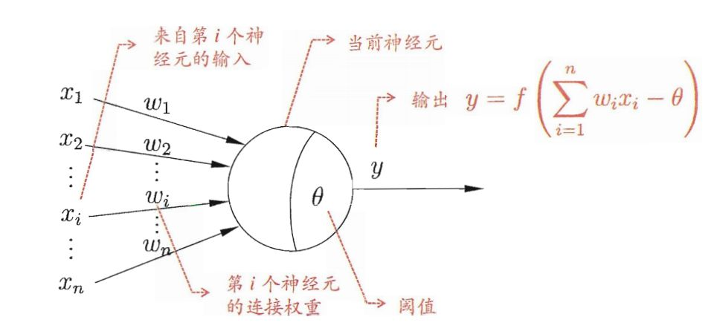
(二) 具体研究方法和理论依据
2. 网络结构设计
确定 BP 神经网络的结构，包括输入层、隐藏层和输出层的神经元数量，最后根据使用模型选择方法（如交叉验证）来确定最佳的网络结构；

Slide 14
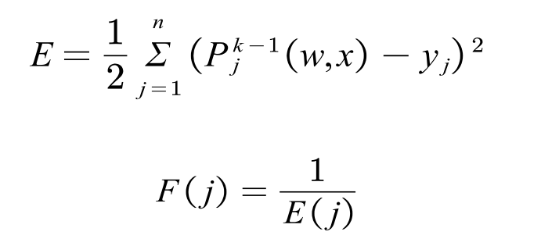
(二) 具体研究方法和理论依据
3. 算法设计
（1）利用遗传算法确定最优个体
① 个体编码方式为实数编码，每个个体均为一个实数串，由输入层和隐含层连接权值，隐含层阈值、隐含层与输出层连接权值以及输出层阈值四部分组成；
② 设定种群规模 N，随机初始化这 N 个具有 M 个基因的结构。
③ 适应度的计算：把预测输出与期望输出之间的误差绝对值和 E 作为个体适应度值 F 分别用训练样本集对 N 组权值、阈值进行训练，得出各自网络期望输出与网络实际输出的总误差 E，适应度 F：

Slide 15
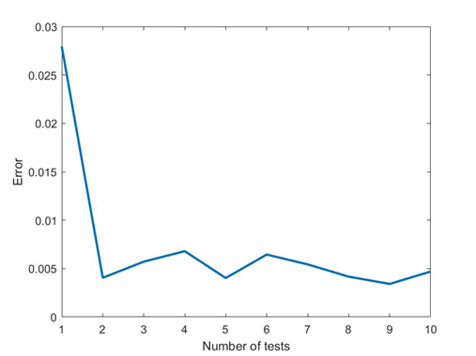
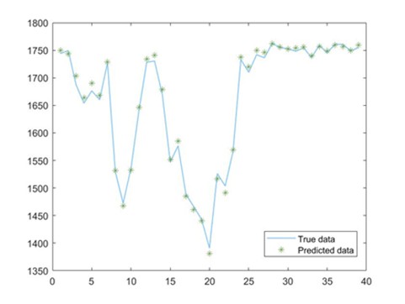
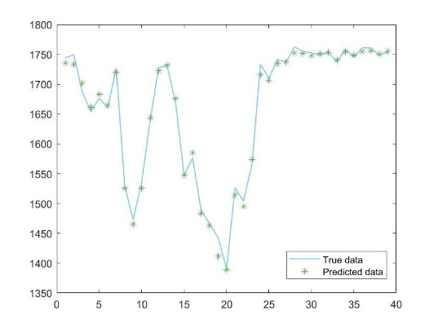
(二) 具体研究方法和理论依据
④ 进行遗传算子操作，包括选择算子、交叉算子和变异算子，形成新的群体：其中，选择算子采用了轮盘赌的方法，交叉算子采用了两点交叉。
⑤ 反复进行③、④两步，直到满足停止条件为止。停止条件为：超出最大代数、最优个体精度达到了规定的精度。

Slide 16
(二) 具体研究方法和理论依据
（2）把经过 GA 优化后的最优个体进行解码操作，形成神经网络的初始权值和阈值。而后采用基于随机共振机制的反向传播算法对网络进行训练，此处将超阈值随机共振激活函数作为 BP神经网络的激活函数，替代传统的激活函数.
4. 参数灵敏性分析
对模型的关键参数进行敏感性分析，例如超阈值设定、遗传算法的迭代次数、种群大小等。通过改变这些参数的值，观察模型性能的变化，从而确定最佳参数设置；
5. 分析实验结果
比较本模型与其他方法的性能差异，探讨超阈值随机共振激活函数在发电机转速预测中的优势，如其非线性性、抗干扰性和适应性等方面的影响。讨论模型的稳定性、收敛速度以及对不同环境和操作参数的适应能力。

Slide 17
三、项目的主要创新点和关键技术

Slide 18
准确性
挑选出了最优模型并进行网格化调参，本项目还提出优化支持向量机算法，进一步的提高模型的稳定性和准确率。
实用性
提供了一种实用性强、准确性高的预测方法，可以帮助电力工程师更好地监测和控制发电机的运行状态，提高电力系统的可靠性和鲁棒性。
抗干扰性
由于引入了随机噪声，当输入略微变化时，激活函数的输出可能不会发生明显的变化。
适用性
通过采用二元输出激活函数，将原本需要较高性能才能运行的 GA-BP高级算法应用到低级设备中，使得本项目的复用性显著增强。

Slide 19
四、成果和效益

Slide 20
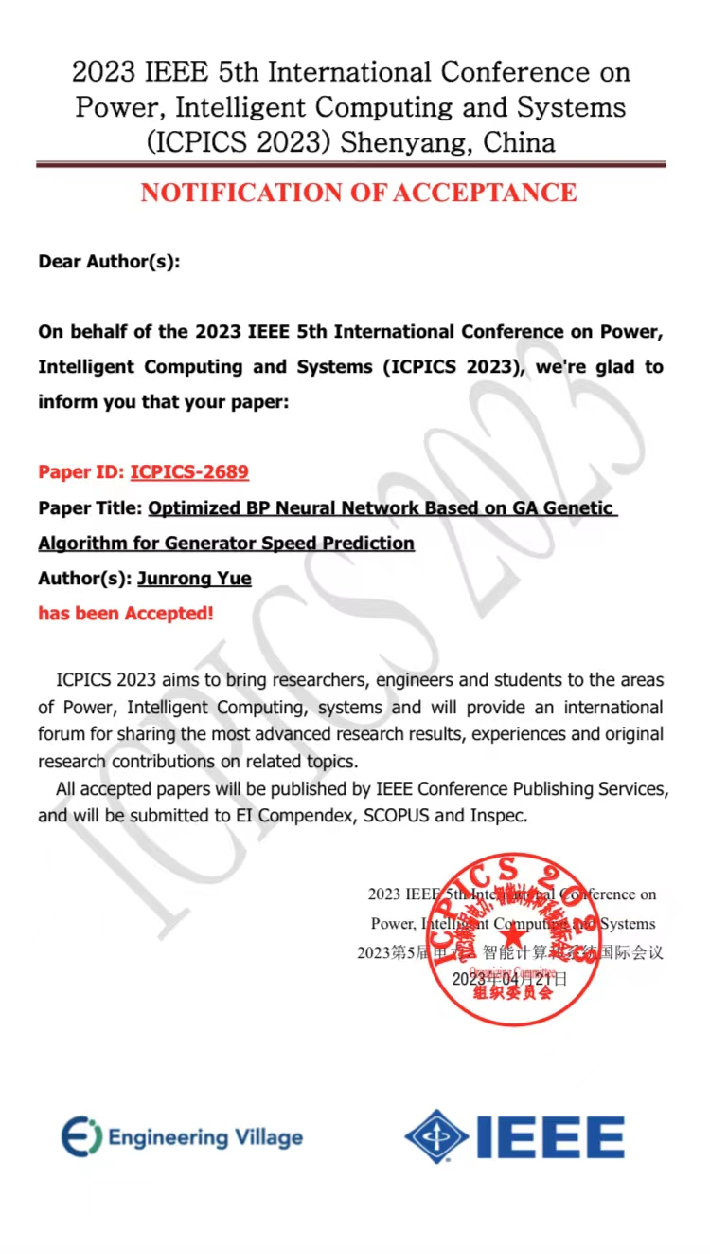

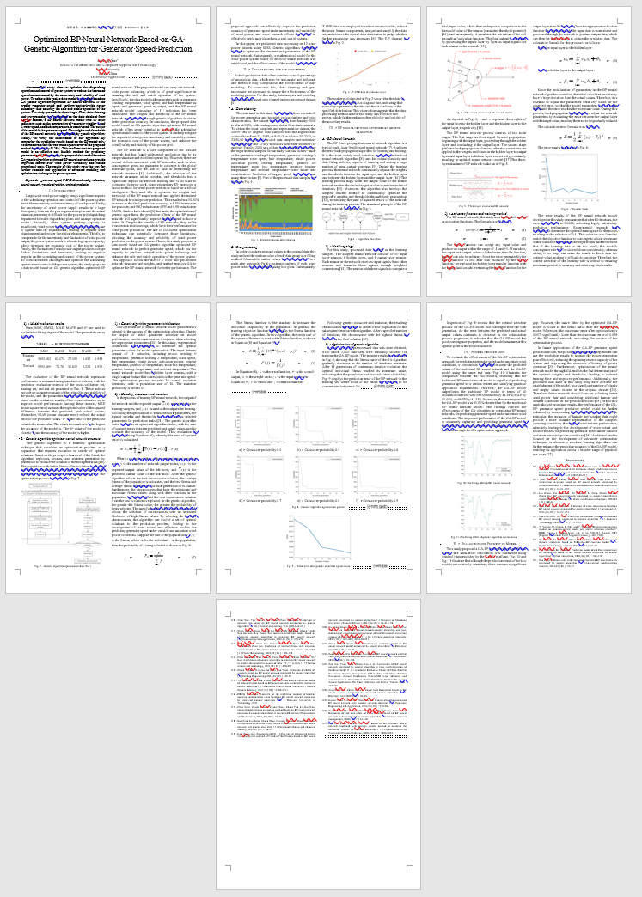
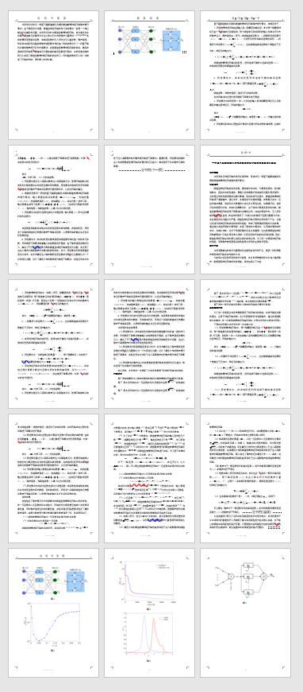

四、成果和效益
本项目的基础研究“基于 GA 遗传算法优化 BP 神经网络的发电机转速预测”已通过中国管理科学研究院的科研成果鉴定，已收到“IEEE International Conference on Power,Intelligent Computing and Systems”的论文录用通知。本研究中采用的激活函数为指导老师的博士毕业成果，已整理为发明专利进行发表，此外，本项目在 2023 年大学生创新创业训练计划项目中通过省厅审核，获批为省级项目，并得到资金支持。

Slide 21
感谢聆听！

